Slide 1
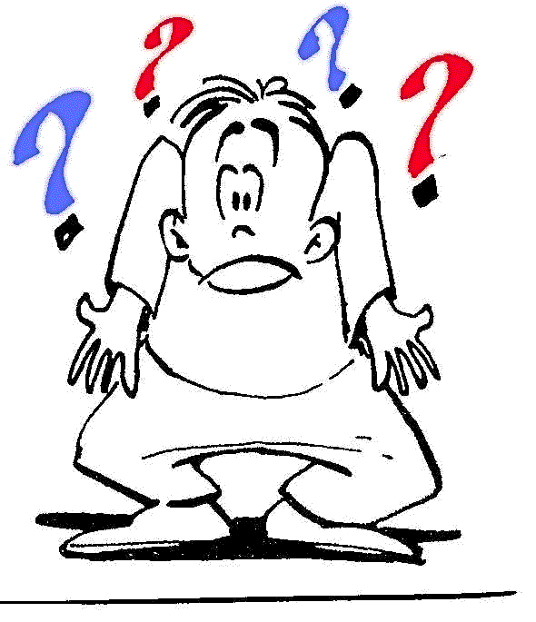
Organoleptisch keuren
Wat is het
&
Hoe doe je dat

Slide 2
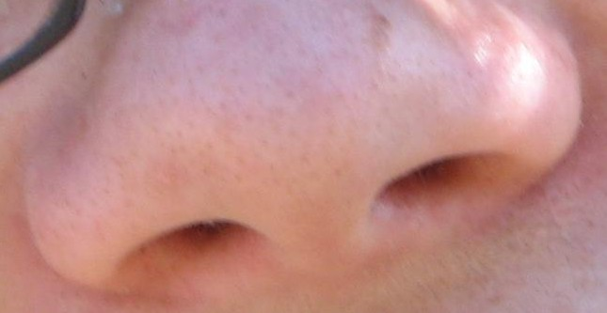
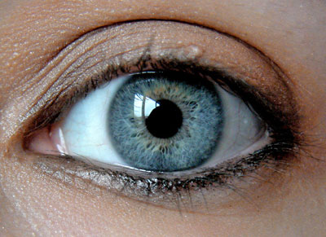
Organoleptisch proeven = het keuren van voeding met je organen
Je neus
Je ogen
Je mond

Slide 3
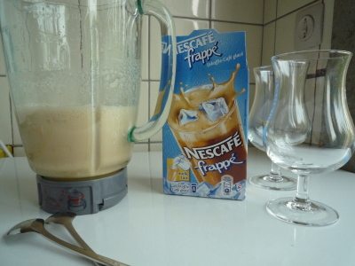
Je keurt op :
Kleur
Geur
Mondgevoel
Smaak

Slide 4
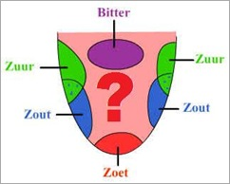
Waar moet je op letten:
Zorg voor een schoon glas bij elke keuring
Drink na elke keuring een slokje water
of spoel je mond
Zorg voor schone lepels bij elke keuring
Leg een servetje neer
En…..

Slide 5
Noteer wat je:
-proeft
-ruikt
-ziet
-voelt

